Slide 1
凝心聚力 稳步推进
精准帮扶 提升质量
秦淮中学2020届高三期中考试质量分析会
2019年11月

Slide 2
2017年中考成绩全区排名情况
学校 | 区高中 | 天印高中 | 秦淮中学 | 宇 通 | 临 江
全区前1334名 | 699 | 47 | 17 | 11 | 1
全区前1697名 | 795 | 288 | 24 | 28 | 1
全区前2065名 | 844 | 574 | 37 | 35 | 1
全区前2495名 | 852 | 754 | 154 | 43 | 1

Slide 3
期中考试校内分数段分析--文科
班级 |  | 1 | 2 | 3 | 4 | 文科 小计
文理类 |  | 文科(含附加)
班级人数 |  | 39 | 43 | 52 | 50 | 184
参考人数 |  | 34 | 41 | 46 | 47 | 168
均总分 |  | 254.7 | 258.2 | 257 | 253.7 | 255.9
班级与同类 均总分差 |  | -1.205 | 2.333 | 1.089 | -2.230
同类名次 |  | 3 | 1 | 2 | 4
班主任 |  | 潘同同 | 王丽君 | 何应海 | 荣嘉
名次段 | 前50名 | 10 | 13 | 16 | 11 | 50
 | 前100名 | 21 | 25 | 29 | 25 | 100
 | 前150名 | 31 | 38 | 40 | 41 | 150
 | 前200名 | 34 | 41 | 46 | 47 | 168

Slide 4
期中考试校内分数段分析--理科
班级 |  | 5 | 6 | 7 | 8 | 9 | 10 | 11 | 12 | 13 | 14 | 理科 小计
文理类 |  | 理科(含附加)
班级人数 |  | 44 | 47 | 44 | 45 | 44 | 43 | 50 | 50 | 50 | 43 | 460
参考人数 |  | 44 | 45 | 43 | 45 | 44 | 40 | 46 | 49 | 47 | 39 | 442
均总分 |  | 266.2 | 273.6 | 266.3 | 277.6 | 269.0 | 264.7 | 273.9 | 279.8 | 272.3 | 248 | 269.6
班级与同类 均总分差 |  | -3.39 | 3.99 | -3.319 | 7.949 | -0.66 | -4.91 | 4.30 | 10.18 | 2.71 | -21.64
同类名次 |  | 8 | 4 | 7 | 2 | 6 | 9 | 3 | 1 | 5 | 10
班主任 |  | 吴冬梅 | 周力飞 | 陈贤友 | 黄发 | 吉守金 | 董小龙 | 刘恩金 | 朱佳 | 吴静 | 吴宗新
名次段 | 前50名 | 4 | 7 | 5 | 8 | 3 | 2 | 8 | 7 | 5 | 1 | 50
 | 前100名 | 9 | 12 | 10 | 14 | 7 | 4 | 13 | 16 | 10 | 5 | 100
 | 前150名 | 15 | 16 | 14 | 20 | 13 | 9 | 16 | 23 | 16 | 8 | 150
 | 前200名 | 18 | 22 | 18 | 25 | 18 | 15 | 24 | 31 | 21 | 8 | 200
 | 前250名 | 21 | 31 | 24 | 28 | 22 | 21 | 26 | 38 | 27 | 12 | 250
 | 前300名 | 27 | 35 | 25 | 34 | 28 | 23 | 34 | 42 | 36 | 16 | 300
 | 前350名 | 32 | 39 | 28 | 42 | 38 | 29 | 38 | 44 | 38 | 22 | 350
 | 前400名 | 38 | 41 | 35 | 44 | 41 | 36 | 45 | 48 | 44 | 28 | 400
 | 前450名 | 44 | 45 | 43 | 45 | 44 | 40 | 46 | 49 | 47 | 39 | 442

Slide 5
秦淮中学2019-2020学年第一学期高三年级期中 文科语文 成绩分析
班级 |  | 1 | 2 | 3 | 4 | 文科 小计
文理类 |  | 文科(含附加)
班级人数 |  | 39 | 43 | 52 | 50 | 184
参考人数 |  | 34 | 41 | 46 | 47 | 168
任课教师 |  | 倪彩云 | 温立功 | 温立功 | 倪彩云
均 分 |  | 115.4 | 118.7 | 119.2 | 117.7 | 117.9
班级与同类 均总分差 |  | -2.481 | 0.844 | 1.289 | -0.204
同类名次 |  | 4 | 2 | 1 | 3
最高分 |  | 148 | 138 | 142 | 135 | 148
名次段 | 前50名 | 11 | 14 | 14 | 11 | 50
 | 前100名 | 15 | 26 | 29 | 30 | 100
 | 前150名 | 32 | 37 | 40 | 41 | 150
 | 前200名 | 34 | 41 | 46 | 47 | 168

Slide 6
秦淮中学2019-2020学年第一学期高三年级期中 理科语文 成绩分析
班级 |  | 5 | 6 | 7 | 8 | 9 | 10 | 11 | 12 | 13 | 14 | 理科 小计
文理类 |  | 理科
班级人数 |  | 44 | 47 | 44 | 45 | 44 | 43 | 50 | 50 | 50 | 43 | 460
参考人数 |  | 44 | 45 | 43 | 45 | 44 | 41 | 48 | 50 | 48 | 40 | 448
任课教师 |  | 王旭秋 | 张秀 | 王旭秋 | 董小龙 | 吉守金 | 董小龙 | 许倩 | 李敏 | 吉守金 | 李敏
均 分 |  | 94.5 | 96.6 | 92.6 | 94.3 | 95.9 | 93.0 | 93.8 | 94.3 | 93.7 | 90.0 | 93.9
班级与同类 均总分差 |  | 0.606 | 2.660 | -1.312 | 0.394 | 1.969 | -0.964 | -0.127 | 0.400 | -0.252 | -3.915
同类名次 |  | 3 | 1 | 9 | 5 | 2 | 8 | 6 | 4 | 7 | 10
最高分 |  | 112 | 114 | 109 | 108 | 117 | 106 | 106 | 110 | 113 | 121 | 121
名次段 | 前50名 | 5 | 9 | 3 | 6 | 7 | 2 | 4 | 5 | 7 | 2 | 50
 | 前100名 | 13 | 13 | 9 | 13 | 11 | 5 | 7 | 13 | 10 | 6 | 100
 | 前150名 | 14 | 24 | 9 | 20 | 16 | 10 | 13 | 18 | 17 | 9 | 150
 | 前200名 | 20 | 30 | 12 | 23 | 23 | 14 | 20 | 26 | 22 | 10 | 200
 | 前250名 | 28 | 31 | 21 | 26 | 26 | 20 | 28 | 33 | 26 | 11 | 250
 | 前300名 | 31 | 36 | 25 | 32 | 31 | 28 | 35 | 35 | 31 | 16 | 300
 | 前350名 | 35 | 40 | 32 | 33 | 38 | 33 | 43 | 40 | 35 | 21 | 350
 | 前400名 | 40 | 43 | 39 | 40 | 44 | 36 | 44 | 44 | 41 | 29 | 400
 | 前450名 | 44 | 45 | 43 | 45 | 44 | 41 | 48 | 50 | 48 | 40 | 448

Slide 7
秦淮中学2019-2020学年第一学期高三年级期中 文科数学 成绩分析
班级 |  | 1 | 2 | 3 | 4 | 文科 小计
文理类 |  | 文科
班级人数 |  | 39 | 43 | 52 | 50 | 184
参考人数 |  | 34 | 41 | 46 | 47 | 168
任课教师 |  | 许明 | 王晓琴 | 何应海 | 李林
均 分 |  | 80.56 | 81.85 | 79.02 | 77.89 | 79.71
班级与同类 均总分差 |  | 0.850 | 2.145 | -0.687 | -1.815
同类名次 |  | 2 | 1 | 3 | 4
最高分 |  | 116 | 110 | 112 | 108 | 116
名次段 | 前50名 | 7 | 14 | 14 | 15 | 50
 | 前100名 | 21 | 27 | 26 | 26 | 100
 | 前150名 | 32 | 37 | 41 | 40 | 150
 | 前200名 | 34 | 41 | 46 | 47 | 168

Slide 8
秦淮中学2019-2020学年第一学期高三年级期中 理科数学 成绩分析
班级 |  | 5 | 6 | 7 | 8 | 9 | 10 | 11 | 12 | 13 | 14 | 理科 小计
文理类 |  | 理科(含附加)
班级人数 |  | 44 | 47 | 44 | 45 | 44 | 43 | 50 | 50 | 50 | 43 | 460
参考人数 |  | 44 | 45 | 44 | 45 | 44 | 41 | 49 | 50 | 48 | 40 | 450
任课教师 |  | 张兰香 | 周力飞 | 郝圆圆 | 黄发 | 沈和平 | 邬颖捷 | 秦涛 | 朱佳 | 储斌 | 许冬保
均 分 |  | 114.5 | 112.6 | 115.7 | 121.6 | 114 | 112.6 | 117.7 | 124.5 | 119.0 | 100.6 | 115.6
班级与同类 均总分差 |  | -1.149 | -3.004 | 0.055 | 5.973 | -1.627 | -2.99 | 2.108 | 8.89 | 3.42 | -15.08
同类名次 |  | 6 | 9 | 5 | 2 | 7 | 8 | 4 | 1 | 3 | 10
最高分 |  | 146 | 151 | 160 | 168 | 136 | 146 | 156 | 147 | 168 | 156 | 168
名次段 | 前50名 | 5 | 2 | 6 | 9 | 0 | 2 | 8 | 10 | 5 | 3 | 50
 | 前100名 | 8 | 7 | 10 | 15 | 11 | 4 | 15 | 15 | 11 | 4 | 100
 | 前150名 | 13 | 12 | 14 | 20 | 17 | 8 | 19 | 27 | 15 | 5 | 150
 | 前200名 | 16 | 16 | 17 | 26 | 21 | 15 | 23 | 32 | 23 | 11 | 200
 | 前250名 | 21 | 18 | 24 | 30 | 23 | 20 | 29 | 40 | 33 | 12 | 250
 | 前300名 | 26 | 31 | 28 | 35 | 27 | 28 | 32 | 45 | 35 | 13 | 300
 | 前350名 | 34 | 36 | 32 | 40 | 31 | 32 | 40 | 47 | 40 | 18 | 350
 | 前400名 | 40 | 40 | 37 | 44 | 36 | 38 | 43 | 50 | 45 | 27 | 400
 | 前450名 | 44 | 45 | 44 | 45 | 44 | 41 | 49 | 50 | 48 | 40 | 450

Slide 9
秦淮中学2019-2020学年第一学期高三年级期中 文科英语 成绩分析
班级 |  | 1 | 2 | 3 | 4 | 文科 小计
文理类 |  | 文科
班级人数 |  | 39 | 43 | 52 | 50 | 184
参考人数 |  | 34 | 41 | 46 | 47 | 168
任课教师 |  | 王阳 | 杨姗姗 | 凌世璟 | 朱永忠
均 分 |  | 58.76 | 57.68 | 58.83 | 58.13 | 58.34
班级与同类 均总分差 |  | 0.425 | -0.656 | 0.487 | -0.212
同类名次 |  | 2 | 4 | 1 | 3
最高分 |  | 79 | 90 | 84 | 81 | 90
名次段 | 前50名 | 12 | 10 | 13 | 15 | 50
 | 前100名 | 18 | 24 | 30 | 28 | 100
 | 前150名 | 32 | 35 | 44 | 39 | 150
 | 前200名 | 34 | 41 | 46 | 47 | 168

Slide 10
秦淮中学2019-2020学年第一学期高三年级期中 理科英语 成绩分析
班级 |  | 5 | 6 | 7 | 8 | 9 | 10 | 11 | 12 | 13 | 14 | 理科 小计
文理类 |  | 理科
班级人数 |  | 44 | 47 | 44 | 45 | 44 | 43 | 50 | 50 | 50 | 43 | 460
参考人数 |  | 44 | 45 | 44 | 45 | 44 | 40 | 49 | 49 | 47 | 40 | 447
任课教师 |  | 吴冬梅 | 张春宁 | 王晓庆 | 潘临秋 | 王阳 | 杨姗姗 | 朱琳 | 奚治梅 | 谢元红 | 潘临秋
均 分 |  | 57.2 | 64.4 | 57.0 | 61.6 | 59.0 | 58.6 | 61.0 | 60.8 | 58.6 | 57.6 | 59.7
班级与同类 均总分差 |  | -2.446 | 4.727 | -2.696 | 1.971 | -0.606 | -1.076 | 1.390 | 1.186 | -1.055 | -2.051
同类名次 |  | 9 | 1 | 10 | 2 | 5 | 7 | 3 | 4 | 6 | 8
最高分 |  | 77 | 83 | 76 | 81 | 78 | 84 | 80 | 84 | 82 | 78 | 84
名次段 | 前50名 | 3 | 12 | 2 | 6 | 3 | 4 | 5 | 4 | 7 | 4 | 50
 | 前100名 | 10 | 19 | 7 | 11 | 6 | 8 | 12 | 10 | 9 | 8 | 100
 | 前150名 | 12 | 27 | 11 | 19 | 12 | 12 | 19 | 18 | 10 | 10 | 150
 | 前200名 | 19 | 30 | 14 | 21 | 19 | 14 | 25 | 24 | 19 | 15 | 200
 | 前250名 | 22 | 32 | 20 | 30 | 25 | 18 | 29 | 34 | 22 | 18 | 250
 | 前300名 | 26 | 35 | 25 | 35 | 31 | 24 | 36 | 37 | 28 | 23 | 300
 | 前350名 | 32 | 38 | 31 | 39 | 34 | 31 | 41 | 42 | 35 | 27 | 350
 | 前400名 | 35 | 41 | 38 | 44 | 38 | 35 | 47 | 46 | 40 | 36 | 400
 | 前450名 | 44 | 45 | 44 | 45 | 44 | 40 | 49 | 49 | 47 | 40 | 447

Slide 11
期中考试各班达线人数对比
高三期中考试达线人数对比（本一：文：317；理：328；本二：文：262，理：273）
班级 | 班主任 | 本一 | 本二 | 班级合计 | 期初考试 | 增减情况
高三1 | 潘同同 |  | 14 | 14 | 14 | 0
高三2 | 王丽君 | 1 | 16 | 17 | 16 | +1
高三3 | 何应海 | 1 | 19 | 20 | 17 | +3
高三4 | 荣 嘉 |  | 20 | 20 | 17 | +3
高三5 | 吴冬梅 |  | 18 | 18 | 23 | -5
高三6 | 周力飞 |  | 26 | 26 | 18 | +8
高三7 | 陈贤友 |  | 18 | 18 | 24 | -6
高三8 | 黄 发 | 1 | 24 | 25 | 28 | -3
高三9 | 吉守金 |  | 20 | 20 | 29 | -9
高三10 | 董小龙 |  | 16 | 16 | 15 | +1
高三11 | 刘恩金 |  | 24 | 24 | 30 | -6
高三12 | 朱 佳 |  | 32 | 32 | 39 | -7
高三13 | 吴 静 | 1 | 22 | 23 | 28 | -5
高三14 | 吴宗新 |  | 9 | 9 | 7 | +2
高三15 | 陶 仁
年级合计 (不计算选修） |  | 4 | 278 | 282 | 305 | -23

Slide 12
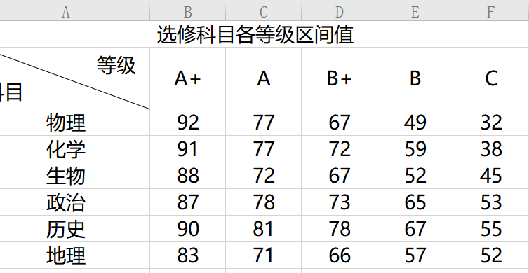
期中考试选修学科等级分数

Slide 13
高三期中考试语数外达线和选修不匹配人数统计
班级 | 物理 | 化学 | 生物 | 政治 | 历史 | 地理 | 达线人数
高三1 |  |  |  |  |  | 3 | 14
高三2 |  |  |  |  |  | 7 | 17
高三3 |  |  |  | 2 |  |  | 20
高三4 |  |  |  |  | 1 |  | 20
高三5 | 1 |  |  |  |  | 6 | 18
高三6 | 11 |  |  |  |  | 9 | 26
高三7 | 4 |  |  |  |  | 1 | 18
高三8 | 4 |  |  |  |  | 3 | 25
高三9 | 6 |  |  |  |  | 5 | 20
高三10 | 5 |  |  |  |  | 4 | 16
高三11 | 5 |  | 6 |  |  |  | 24
高三12 | 7 |  | 2 |  |  |  | 32
高三13 | 5 |  | 1 |  |  |  | 23
高三14 | 3 | 1 | 2 |  |  |  | 9
合计 | 51 | 1 | 11 | 2 | 1 | 38 | 104

Slide 14
秦淮中学2019-2020学年第一学期高三年级期中 物理成绩分析
班级 |  | 5 | 6 | 7 | 8 | 9 | 10 | 11 | 12 | 13 | 14 | 理科 小计
文理类 |  | 物理
班级人数 |  | 44 | 47 | 44 | 45 | 44 | 43 | 50 | 50 | 50 | 43 | 460
参考人数 |  | 44 | 45 | 44 | 44 | 44 | 40 | 49 | 49 | 47 | 40 | 446
任课教师 |  | 郭洁 | 陈贤友 | 陈贤友 | 戴颖昱 | 郭洁 | 吴宗新 | 戴颖昱 | 吴宗新 | 郭洁 | 吴宗新
均 分 |  | 36.41 | 30.6 | 33.34 | 36.07 | 36.93 | 33 | 38.80 | 37.67 | 38.21 | 34.2 | 35.63
班级与同类 均总分差 |  | 0.784 | -5.026 | -2.285 | 0.443 | 1.306 | -2.626 | 3.170 | 2.048 | 2.587 | -1.426
同类名次 |  | 5 | 10 | 8 | 6 | 4 | 9 | 1 | 3 | 2 | 7
最高分 |  | 65 | 48 | 62 | 66 | 64 | 60 | 63 | 84 | 80 | 62 | 84
名次段 | 前50名 | 7 | 0 | 4 | 4 | 6 | 1 | 8 | 5 | 10 | 5 | 50
 | 前100名 | 11 | 3 | 9 | 10 | 10 | 4 | 18 | 14 | 12 | 9 | 100
 | 前150名 | 15 | 6 | 12 | 16 | 13 | 12 | 25 | 19 | 20 | 12 | 150
 | 前200名 | 20 | 13 | 17 | 21 | 16 | 17 | 30 | 25 | 26 | 15 | 200
 | 前250名 | 26 | 20 | 22 | 27 | 27 | 21 | 32 | 31 | 28 | 16 | 250
 | 前300名 | 31 | 23 | 24 | 32 | 34 | 26 | 38 | 35 | 32 | 25 | 300
 | 前350名 | 34 | 32 | 31 | 36 | 38 | 28 | 43 | 41 | 35 | 32 | 350
 | 前400名 | 42 | 37 | 34 | 41 | 44 | 35 | 48 | 45 | 40 | 34 | 400
 | 前450名 | 44 | 45 | 44 | 44 | 44 | 40 | 49 | 49 | 47 | 40 | 446

Slide 15
秦淮中学2019-2020学年第一学期高三年级期中 历史成绩分析
班级 |  | 1 | 2 | 3 | 4 | 文科 小计
文理类 |  | 历史
班级人数 |  | 39 | 43 | 52 | 50 | 184
参考人数 |  | 33 | 40 | 46 | 47 | 166
任课教师 |  | 潘同同 | 潘同同 | 荣嘉 | 荣嘉
均 分 |  | 68.7 | 68.4 | 74.7 | 72.4 | 71.3
班级与同类 均总分差 |  | -2.659 | -2.925 | 3.392 | 1.036
同类名次 |  | 3 | 4 | 1 | 2
名次段 | 前50名 | 6 | 11 | 19 | 14 | 50
 | 前100名 | 17 | 19 | 32 | 32 | 100
 | 前150名 | 28 | 33 | 45 | 44 | 150
 | 前200名 | 33 | 40 | 46 | 47 | 166

Slide 16
秦淮中学2019-2020学年第一学期高三年级期中化学、生物、政治、地理 成绩分析
学科 |  | 化学 | 生物 |  |  |  | 生物 小计 | 政治 |  | 政治 小计 | 地理 |  |  |  |  |  |  |  | 地理 小计
班级 |  | 14 | 11 | 12 | 13 | 14 |  | 3 | 4 |  | 1 | 2 | 5 | 6 | 7 | 8 | 9 | 10
班级人数 |  | 43 | 50 | 50 | 50 | 43 | 193 | 52 | 50 | 102 | 39 | 43 | 44 | 47 | 44 | 45 | 44 | 43 | 349
参考人数 |  | 21 | 49 | 49 | 47 | 19 | 164 | 45 | 47 | 92 | 33 | 40 | 44 | 45 | 44 | 44 | 44 | 39 | 333
任课教师 |  | 薛介平 | 刘恩金 | 刘恩金 | 俞志茹 | 俞志茹 |  | 王兴刚 | 王兴刚 |  | 王丽君 | 王丽君 | 朱大琴 | 王丽君 | 朱大琴 | 朱大琴 | 刘艳 | 刘艳
均 分 |  | 32.1 | 52.59 | 53.53 | 55.47 | 42.16 | 52.49 | 61.20 | 62.83 | 62.03 | 52.55 | 55.48 | 56.48 | 55.09 | 57.43 | 58.32 | 56.75 | 58.54 | 56.43
班级与同类 均总分差 |  |  | 0.104 | 1.043 | 2.980 | -10.3 |  | -0.83 | 0.797 |  | -3.88 | -0.95 | 0.051 | -1.34 | 1.01 | 1.89 | 0.324 | 2.112
同类名次 |  |  | 3 | 2 | 1 | 4 |  | 2 | 1 |  | 8 | 6 | 5 | 7 | 3 | 2 | 4 | 1
名次段 | 前50名 |  | 14 | 16 | 17 | 3 | 50 | 23 | 27 | 50 | 4 | 6 | 6 | 7 | 6 | 5 | 6 | 10 | 50
 | 前100名 |  | 26 | 33 | 35 | 6 | 100 | 45 | 47 | 92 | 7 | 12 | 16 | 11 | 14 | 14 | 10 | 16 | 100
 | 前150名 |  | 47 | 47 | 46 | 10 | 150 |  |  | 0 | 9 | 17 | 21 | 16 | 19 | 25 | 21 | 22 | 150
 | 前200名 |  | 49 | 49 | 47 | 19 | 164 |  |  | 0 | 12 | 19 | 26 | 24 | 31 | 33 | 29 | 26 | 200
 | 前250名 |  |  |  |  |  | 0 |  |  | 0 | 18 | 25 | 35 | 31 | 38 | 38 | 35 | 30 | 250
 | 前300名 |  |  |  |  |  | 0 |  |  | 0 | 27 | 36 | 38 | 38 | 42 | 42 | 42 | 35 | 300
 | 前350名 |  |  |  |  |  | 0 |  |  | 0 | 33 | 40 | 44 | 45 | 44 | 44 | 44 | 39 | 333

Slide 17
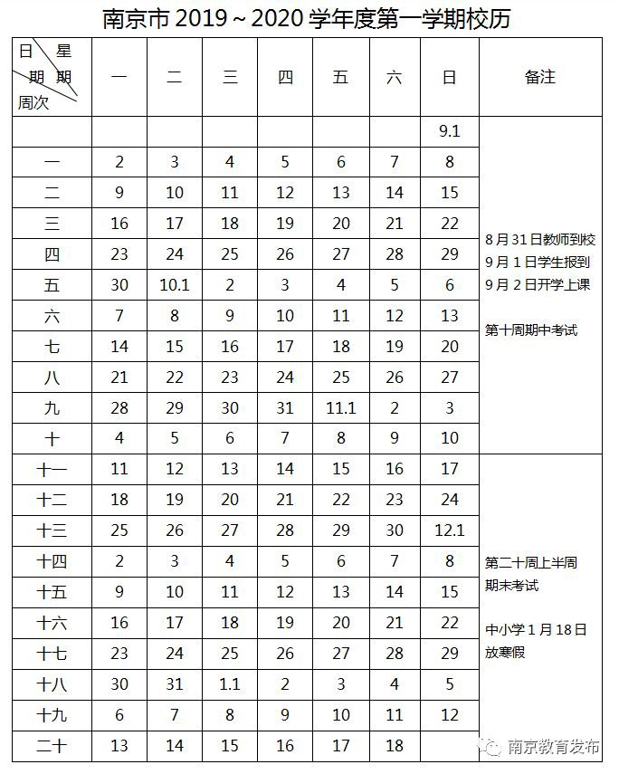
这是本学期的校历，1月8日-10日进行南京市一模考试，还有50天，距2020年高考还有200天，在一模考试前，所有学科必须完成一轮复习，并留有时间进行模考，时间对于我们而言，确实非常紧张。

Slide 18
后续重点工作：
1、再次明确目标：年级、班级、学科备课组一模、高考的教学目标；学生个人目标 ；年级、教师、学生做到“三明”：明目标，明现状，明措施。
2、坚守常态，关注常规，关注学生心理健康：早来迟走；全天陪伴；一如既往的抓实常规；善始善终
3、有条不紊、落实计划：扎实推进；过程监管；有序高效
4、精准教学、精准帮扶：关注班级的本一学生人群；关注班级的本科队伍；语数外注意学生的薄弱学科，选修要主动与语数外总分进行匹配
5、有的放矢、查漏补缺：常考易错易混考点；归纳总结；规律方法，举一反三
6、强化规范、减少失误：审题答题；卷面整洁；思路清晰
7、循序渐进、调适状态：体育课；大课间；班会等各种活动调节
8、坚定信念，只要高考前每一天都在努力的坚持，相信我们的学生一定会有一个突破。高考还未有定论，全体师生还需要继续努力！

Slide 19
谢 谢！

